Slide 1
Esiti prove di verifica disciplinari d’Istituto
a.s. 2019/2020

Slide 2
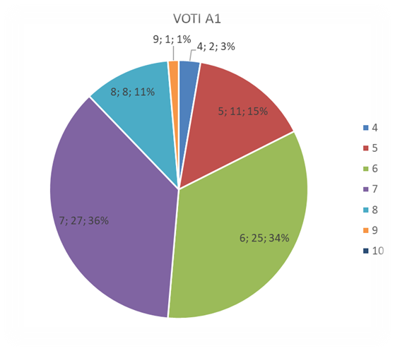
CPIA AVELLINO
Esiti prove A1
Per il livello A1 il 15% degli apprendenti non ha raggiunto gli obiettivi minimi (voti 4 e 5), il 34% ha ottenuto la sufficienza (voto 6); il 36% possiede una discreta conoscenza della L2 ( voto 7) e l’8% ha raggiunti dei buoni risultati (voto 8)

Slide 3
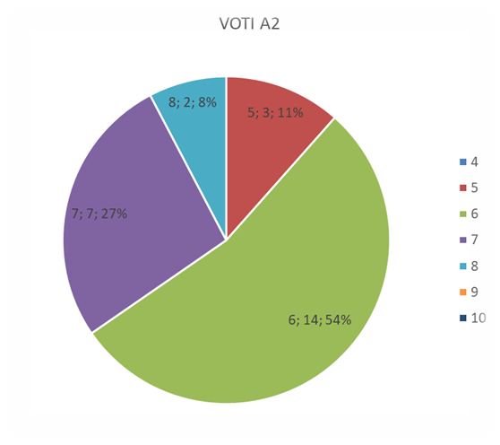
CPIA AVELLINO
Esiti prove A2
Per A2 il livello base non è stato raggiunto dall’11% degli apprendenti, più della metà ha raggiunto la sufficienza; il 27% un discreto livello di conoscenza mentre l’8% un buon livello

Slide 4
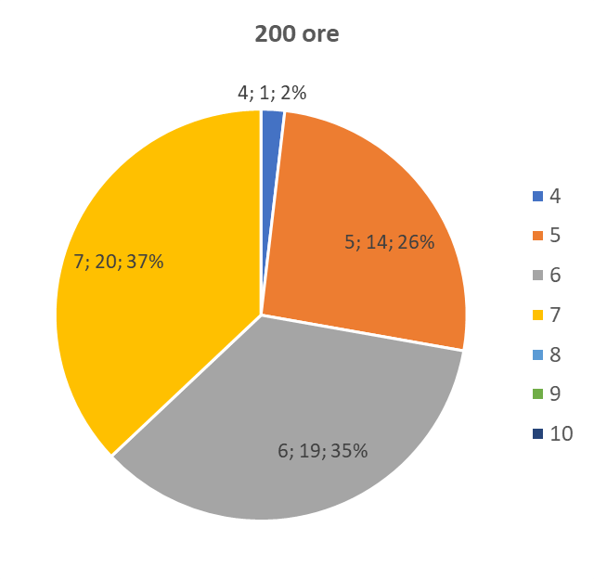
CPIA AVELLINO
Esiti prove 200 ORE
VOTI | Area ling. | A. Antrop. | A. Mat. Scien
4 | 1
5 | 5 | 3 | 6
6 | 5 | 8 | 6
7 | 7 | 7 | 6
8
9
10
La percentuale del 28% degli apprendenti delle 200 ORE non raggiunge la sufficienza (voto 5 e 4), il 29% raggiunge la sufficienza e il 41% attesta una discreta conoscenza soprattutto nell’area linguistica e antropologica

Slide 5
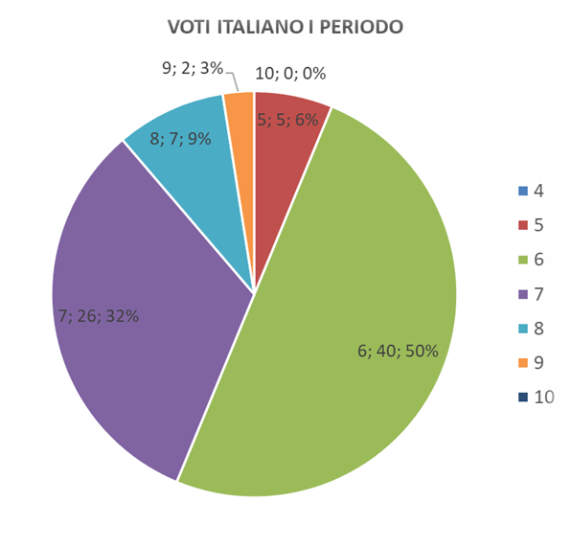
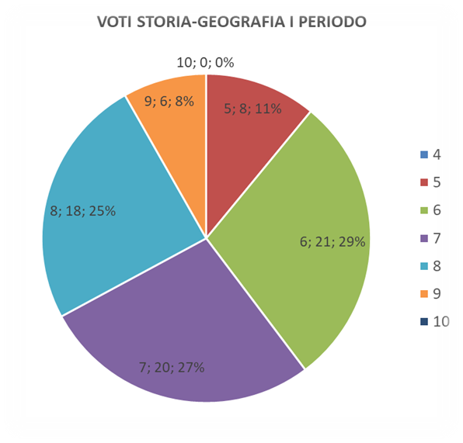
CPIA AVELLINO
Esiti prove I Periodo
ITALIANO/STORIA e GEOGRAFIA

Slide 6
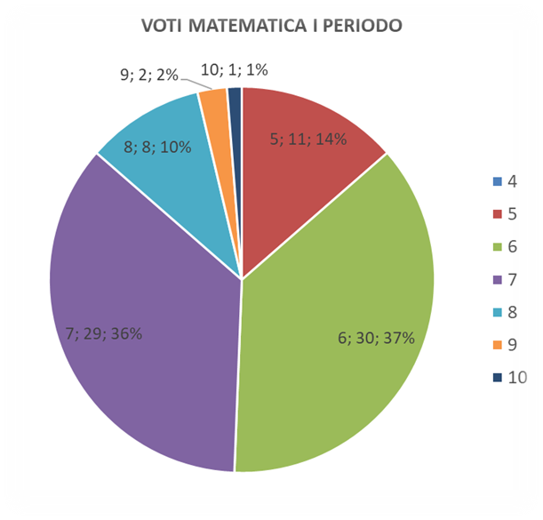
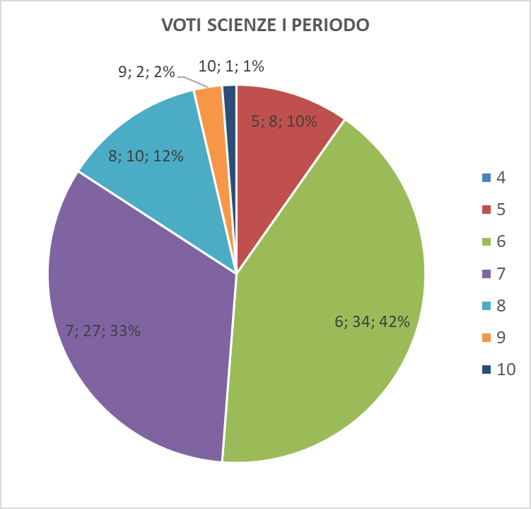
CPIA AVELLINO
Esiti prove intermedie I Periodo
MATEMATICA/SCIENZE

Slide 7
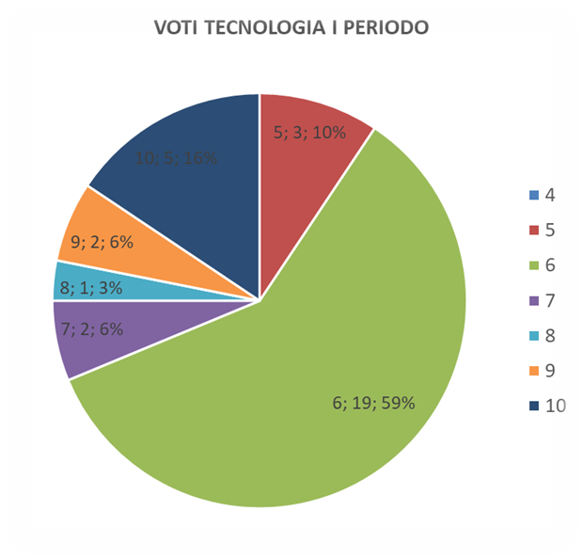
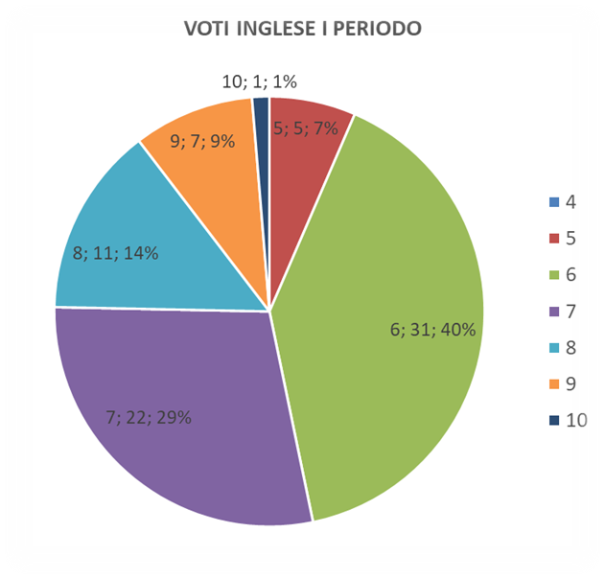
CPIA AVELLINO
Esiti prove I Periodo
TECNOLOGIA/INGLESE

Slide 8
CPIA AVELLINO
Esiti prove
I PERIODO
La lettura dei grafici relativi al Primo Periodo evidenziano che la maggioranza degli apprendenti si attesta su un livello sufficiente (voto 6) di conoscenza con le seguenti percentuali: 59% in Tecnologia, 50% in Italiano, 42% in Scienze, 37% in Matematica e 29% in Storia e Geografia
Livelli discreti (voto 7) sono stati raggiunti per il 37% in Matematica, 33% in Scienze, 32% in Italiano, 29% in Inglese, 27% in Storia e Geografia, e 5% in Tecnologia
Dei buoni risultati con voto 8 sono stati raggiunti dagli apprendenti con l percentuali del 25% in Storia e geografia, 14% in Inglese, 12% in Scienze, 10% in Matematica, e 3% in Tecnologia
Ottimi risultati con voti 9 e 10 sono stati raggiunti dal 10% degli apprendenti in Inglese, dall’8% in Storia e Geografia, dal 6% in Tecnologia e dal 3% in Matematica e Scienze
Le insufficienze con voto 5 si rilevano per il 14% in Matematica, il 10% in Scienze, l’11% in Storia e Geografia, il 7% in Inglese, il 6% in Italiano e il 3% in Tecnologia
Si nota che le difficoltà maggiori si incontrano per lo più nelle materie dell’asse matematico scientifico, al contrario delle eccellenze si riscontrano in Inglese e in generale nelle materie orali rispetto a quelle scritte

Slide 9
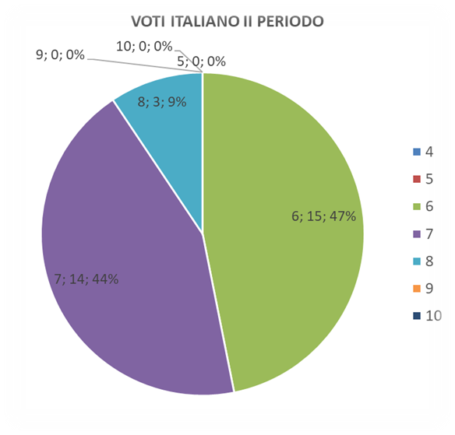
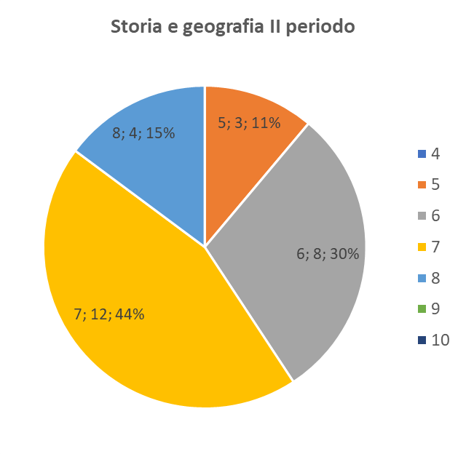
CPIA AVELLINO
Esiti prove II Periodo
ITALIANO/STORIA E GEOGRAFIA

Slide 10
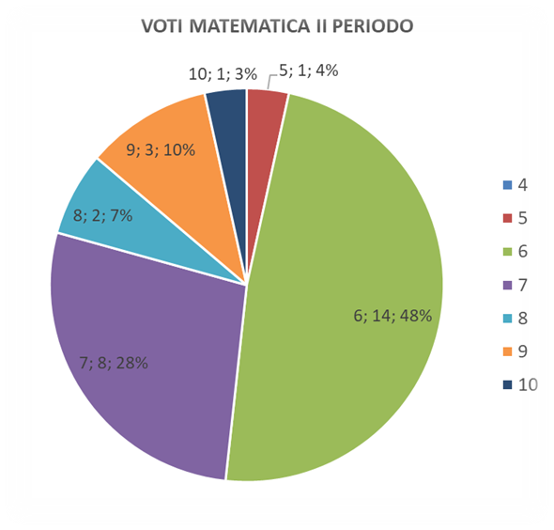
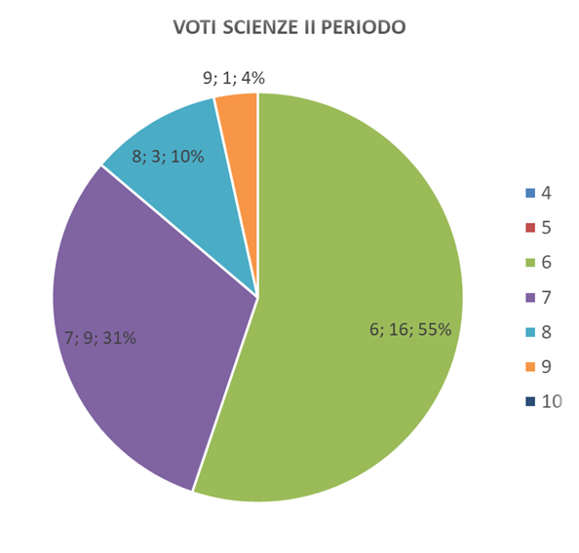
CPIA AVELLINO
Esiti prove II Periodo
MATEMATICA/SCIENZE

Slide 11
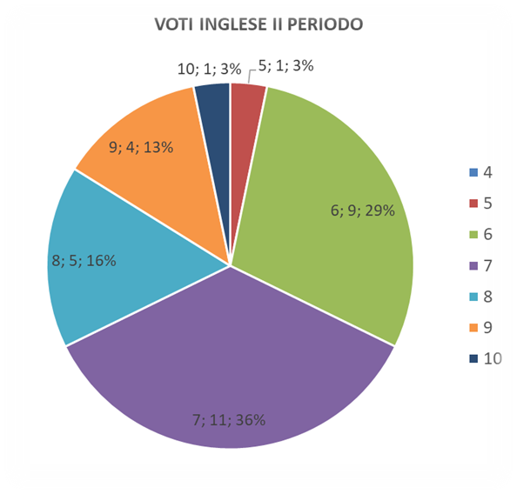
CPIA AVELLINO
Risultati prove intermedie II Periodo
INGLESE

Slide 12
CPIA AVELLINO
Esiti prove intermedie II Periodo
La lettura dei grafici relativi al II Periodo evidenziano che la maggioranza degli apprendenti si attesta su un livello sufficiente (voto 6) di conoscenza con le seguenti percentuali: 55% in Scienze, 48% in Matematica, 47% in Italiano, 30% in Storia e Geografia e per il 29% in Inglese
Livelli discreti (voto 7) sono stati raggiunti per il 44% in Italiano, Storia e Geografia, il 36% in Inglese, il 31% in Scienze e il 28% in Matematica
Dei buoni risultati con voto 8 sono stati raggiunti dagli apprendenti con le percentuali del 16% in Inglese, 15% in Storia e geografia, 10% in Scienze, 9% in Italiano e 7% in Matematica
Ottimi risultati con voti 9 e 10 sono stati raggiunti dal 13% degli apprendenti in Inglese e Matematica e dal 4% in Scienze
Le insufficienze con voto 5 si rilevano per l’11% in Storia e Geografia, il 4% in Matematica e il 3% in Inglese
Si nota che le difficoltà maggiori si incontrano per lo più nelle materie letterarie orali, al contrario delle eccellenze si riscontrano in Matematica e in Inglese

